Slide 1
FORMACIÓN Y EVALUACIÓN DE LOS CONDUCTORES EN EUROPA
Un reto de mejora
Jornada de ámbito europeo
22 – febrero - 2014

Slide 2


Slide 3
MESA 4
PROPUESTAS DE MEJORA EN LA FORMACIÓN Y EN LOS EXÁMENES DE CONDUCIR

Slide 4
¿Qué nos gustaría?
¿A dónde queremos llegar?
¿Qué nos ofrecen y que ofrecemos nosotros?

Slide 5
MEJORA EN LA FORMACIÓN
Primer objetivo:
  Implantación de la educación vial en España desde la enseñanza reglada

Slide 6
Educación Vial desde la enseñanza reglada (1)
Entendemos por ello, la que se encuentra dentro del sistema educativo, estando regulados y organizados desde la Administración educativa sus contenidos, competencias, profesorado, admisión de alumnos, conexión con otros estudios, etc., y con cuya superación se obtiene un título con plena validez académica o título oficial

Slide 7
Educación Vial desde la enseñanza reglada (2)
En este sentido, el sistema educativo español oficial comprende exclusivamente, las siguientes enseñanzas regladas:
    Educación preescolar y educación infantil.
    Educación primaria.
    Educación secundaria obligatoria.
    Bachillerato.
    Formación profesional.
    Formación universitaria (con títulos universitarios oficiales).
    Enseñanzas de régimen especial: artísticas e idiomas.

Slide 8
¡¡¡ La educación vial en edades tempranas resulta fundamental para la formación del futuro conductor !!!

Slide 9
MEJORA EN LOS EXÁMENES DE CONDUCIR
Formación:
  Alumnos
  Profesores
  Examinadores

Slide 10
Formación: alumnos, profesores y examinadores (1)
Alumnos:
  Asistencia presencial y mínimo de horas teóricas de formación en las autoescuelas (Centros de Formación para Conductores)
  Obligatoriedad de cumplir con el temario oficial
  Mínimo de clases prácticas obligatorias para acudir a examen, o en su caso, certificación del profesor de formación vial de su preparación
  Desaparición, por parte de la Administración, de plazos entre convocatorias

Slide 11
Formación: alumnos, profesores y examinadores (2)
Profesores:
  Reciclaje cada 5 años, para quienes hayan ejercido al menos durante los dos años anteriores
    Curso de actualización de conocimientos teórico-prácticos
    Conocimientos normativos
    Formación práctica, mediante charlas, coloquios, grupos de debate, análisis
  Homogenización en la enseñanza (actual sistema)
    Directrices básicas, la mayoría de materias de la fase de presencia, ya han sido evaluadas en la fase de correspondencia

Slide 12
Formación: alumnos, profesores y examinadores (3)
    Exclusión del temario de ciertos aspectos que en un futuro requerirán un análisis mas profundo (transporte sanitario….) e incluir otros aspectos importantes (procedimiento sancionador, nuevas tecnologías)
    Ampliar la formación teórica enfocada a las habilidades docentes (recursos, métodos)
    Ampliar materias de primeros auxilios y atención sanitaria, en caso de accidente.
  Relación con el alumno
    Premiar al alumno por sus habilidades, en la mayoría de los casos. La formación no supera las 30-40 horas

Slide 13
Formación: alumnos, profesores y examinadores (3)
Examinadores:
  Formación inicial teórica y práctica
  Reciclaje periódico
  Cambios normativos
  Avances tecnológicos
  Capacidades pedagógicas
  Técnicas de examen, de conducción, de comunicación
  Prevención de violencia en el trabajo

Slide 14
¡¡¡Desde su fundación, ASEXTRA ha luchado por mejorar la calidad en los exámenes, con dos objetivos fundamentales:

Slide 15
Conseguir una mayor seguridad en nuestras carreteras y
Prestar a los ciudadanos un servicio público de máxima calidad

Slide 16
MEJORAS EN LOS EXÁMENES DE CONDUCIR
Objetivo
  EXAMEN GLOBAL

Slide 17
Cambios en el vigente Reglamento General de Conductores, Real Decreto 818/2009, de 8 de mayo
Aspectos de mejora que se deberían de producir:
  Criterios de Calificación (baremo de calificación)
  Tipificación de las faltas, en función de la gravedad
  Crédito o saldo inicial

Slide 18
EXÁMENES DE CONDUCIR (1)
Relación con el aspirante
  Trato individualizado
  Objetivos a conseguir en el examen:
    Contenido
    Aclaración de dudas
Desarrollo de la prueba
  Conducción autónoma y conducción dirigida
  Conducción eficiente
  Tipos de vías a utilizar (urbanas, interurbanas, autopistas o autovías)

Slide 19

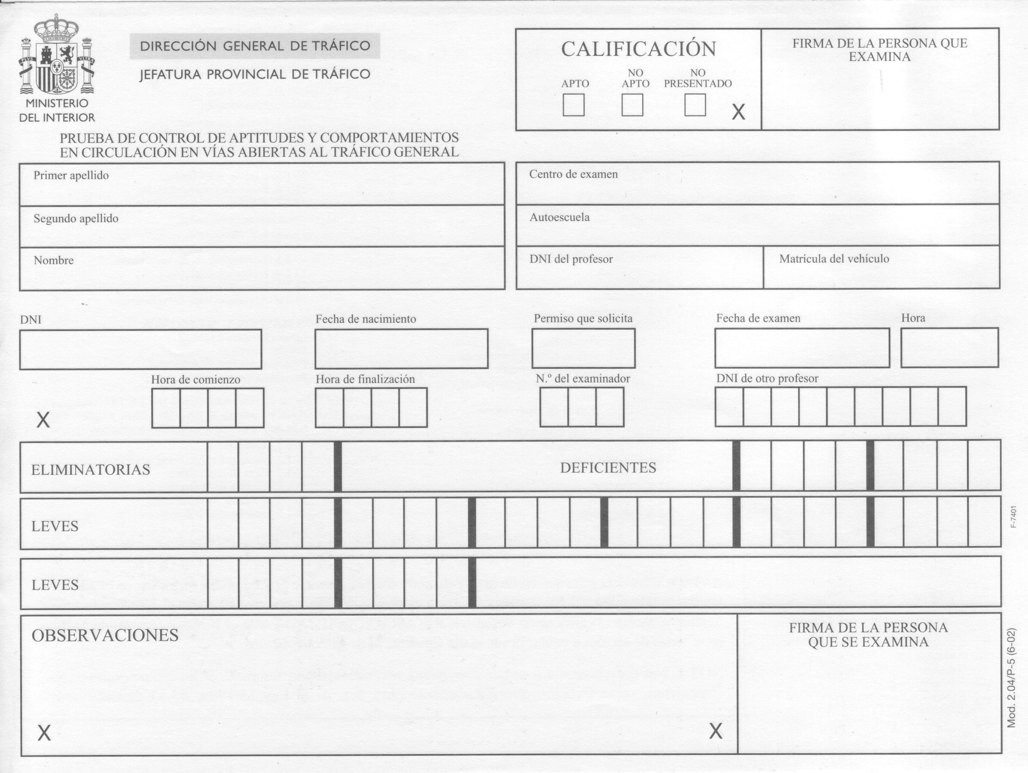
EXÁMENES DE CONDUCIR (2)
Comunicación del resultado
  Entorno seguro
  Conversación con el alumno
  Entrega de resultados
      Método tradicional o
        SMS o E-Mail
        Vía Telemática
Informe personalizado al examinando al día siguiente
Tablet

Slide 20
F I N

